Slide 1
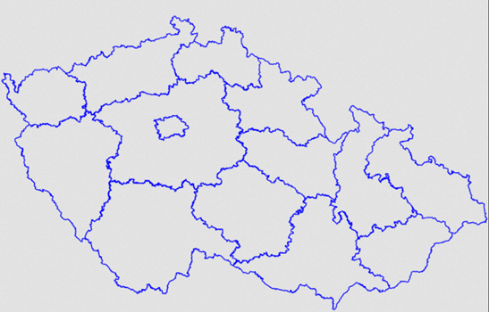

Slide 2

Regionální ekonomika a politika
Doc. Ing. Kamila Turečková, Ph.D., MBA
III
REGIONÁLNÍ STRUKTURA V ČESKÉ REPUBLICE

Slide 3
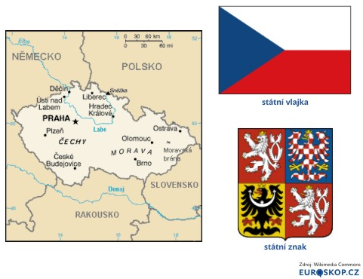
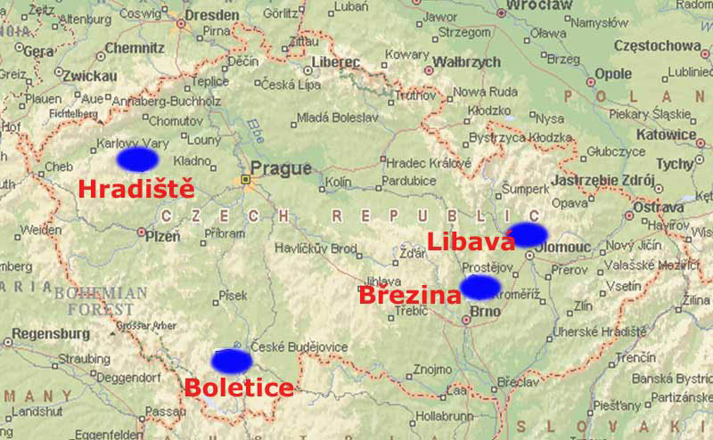
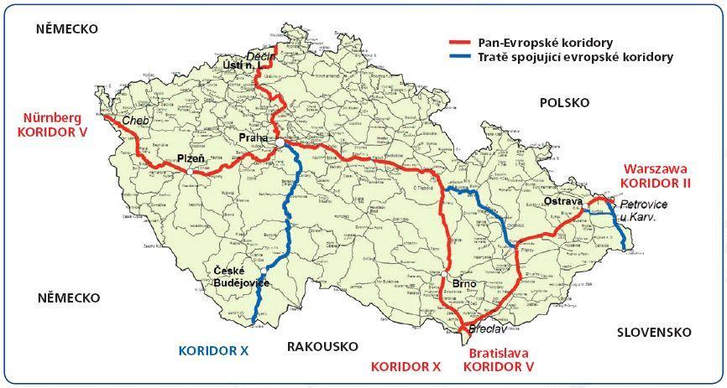
Česká republika
1. ledna 1993; vnitrozemský stát ve střední Evropě; sousedí s Německem, Polskem, Slovenskem a Rakouskem.
  Počet obyvatel: 10,51 milionů (2021); rozloha: 78 867 (km²)
Administrativně se Česká republika dělí na osm územních (tzv. regiony soudržnosti) a zároveň na 14 samosprávných krajů.
Nejvýznamnější zdroje nerostných surovin představují zásoby černého a hnědého uhlí a lignitu, dále surovin pro stavebnictví, kaolinu a sklářských písků.
4 vojenské újezdy (Libavá, Hradiště, Boletice a Březina).
Tranzitní stát, zejména západo-východním směrem.
Významnou roli pro pohyb služeb a zboží sehrává železniční a silniční doprava a také činnosti přenosových sítí energetických médií (ropy a zemního plynu).
Česko je také součástí Schengenského prostoru, Evropského hospodářského prostoru, členem Visegrádské skupiny a jiných mezinárodních struktur.
ČR je členem Organizace spojených národů (OSN), Severoatlantické aliance (NATO), Organizace pro hospodářskou spolupráci a rozvoj (OECD), Světové obchodní organizace (WTO), Mezinárodního měnového fondu (MMF), Světové banky (WB), Organizace pro bezpečnost a spolupráci v Evropě (OBSE) či Evropské unie (EU).

Slide 4
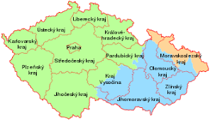
Regionální struktura České republiky
Makroregiony
Jeden makroregion vyššího stupně a tři makroregiony nižšího stupně.
Makroregionem vyššího stupně: území celé České republiky.
Makroregiony nižšího stupně:
  makroregion polabský, tj. Čechy
  makroregion podunajský, tj. Morava
  makroregion pooderský, tj. „české“ Slezsko
Čechy jsou mononodální (Praha), zatímco Morava včetně Slezska je makroregion polynodální (dominance Brna spolu se specifickým postavením Ostravy).
www.wikipedia.com

Slide 5
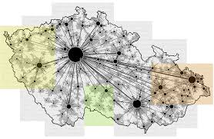
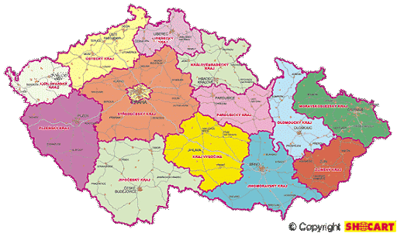
Regionální struktura České republiky
Mezoregiony
Mezoregiony představují rozsáhlé územní jednotky, jejichž integrita je jen částečně vázána na prostorové vztahy obyvatelstva, tj. přesahuje je.
pro mezoregiony je charakteristické:
  nedenní dojížďka za prací
  migrace obyvatelstva
  dojížďka do hierarchicky vyšších zařízení služeb
  rozvinutý kvartální sektor
v ČR se jedná o regiony totožné s kraji
mezoregion je subregionem makroregionu
Intenzita vztahů mezi regiony
Ústav územního rozvoje

Slide 6
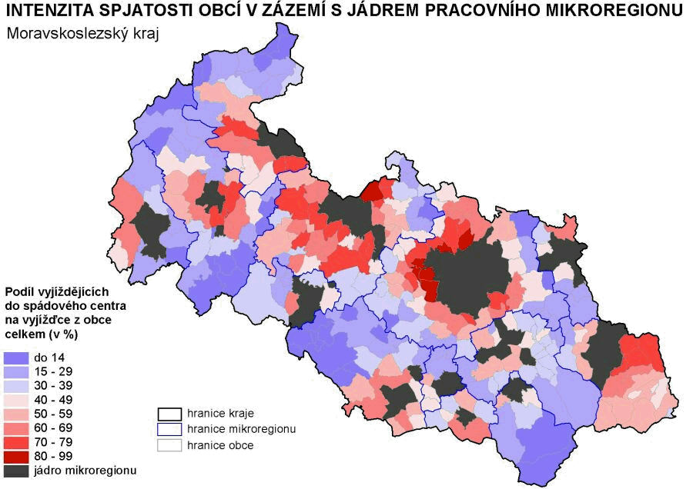
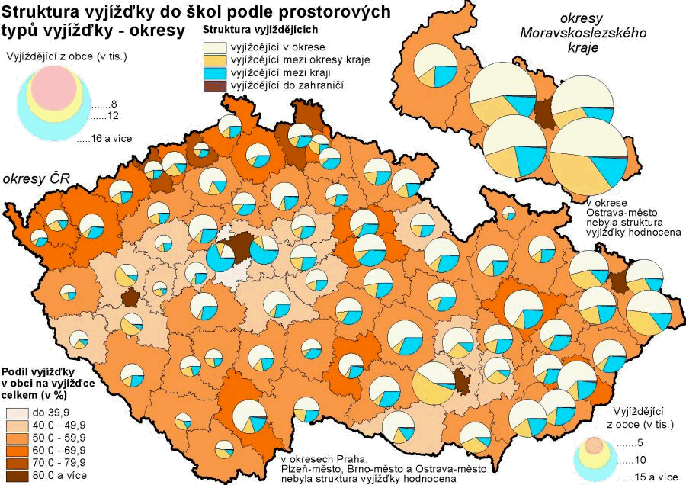
Regionální struktura ČR
Mikroregiony
územní celky, v nichž jsou relativně uzavřeny nejintenzivnější regionální procesy, kam patří dojížďka za prací a za základními druhy služeb, vztahy mezi bydlištěm, pracovištěm a komplexem základních služeb apod.
rozlišujeme mikroregiony vyššího a nižšího stupně:
  mikroregion vyššího, prvního, stupně, je charakteristický správní funkci a můžeme zde zařadit okresy (sídlí v nich např. Okresní správa sociálního zabezpečení apod.)
  mikroregiony nižšího, druhého, stupně jsou tvořeny jednotlivými obcemi
Český statistický úřad

Slide 7
Regionální struktura ČR centra
zařazení do jednotlivých kategorií makroregionálních a mezoregionálních center závisí nejen na počtu obyvatel, ale také na správních a samosprávních funkcích dané metropole, velikostí územního správního celku, ekonomických, politických, historických, sociálních a kulturních vztazích apod.
makroregionální a mezoregionální centra v ČR členíme na:
  metropole mezinárodního významu (PRAHA)
    Praha se rozkládá na území 496 km² a má přibližně 1366 tis. obyvatel (2023), přičemž v pražské metropolitní oblasti o rozloze 4 983 km² žije kolem 2,6 milionu obyvatel
  makroregionální metropole prvního (BRNO) a druhého řádu (OSTRAVA)
  mezoregionální centra prvního (PLZEŇ) a druhého řádu (ostatní krajská města)
    významný prvek socioekonomických aktivit

Slide 8
Administrativní územní celky v ČR (NUTS)
    NUT 1 mají mít 3–7 mil. obyv., NUTS 2 v rozmezí 800 tis.–3 mil. obyv. NUTS 3 by 150–800 tis. obyv.
k 31.12.2002 byla ukončena činnost okresních úřadů a významná část jejich kompetencí byla přenesena na 205 obcí s rozšířenou působností (ORP), které zahájily svoji činnost od 1.1.2003
nomenklatura územních statistických jednotek NUTS
od 1. ledna 2000 začalo v ČR platit nové územní uspořádání a okresy byly seskupeny do 14 krajů:
    významná centra osídlení s relativně “přirozeným” spádovým regionem, s rozvinutou obslužnou infrastrukturou, dojížďkou do zaměstnání a za službami
    komplexní funkční velikost, počet obyv. regionálního centra nad 80 tisíc
    historické a historicko-geografické aspekty
    fyzicko-geografické charakteristiky (přírodní bariéry, průběh vodních toků, lesní komplexy aj.)
    politické, kulturní a sociální vztahy v území v jejich historicky podmíněné souvislosti s určitými “přirozenými” centry a jejich regiony
Statistická jednotka –NUTS | Označení území | Počet v ČR | Úřad
NUTS 0 | stát | 1 | -
NUTS 1 | území (ČR) | 1 | -
NUTS 2 | region soudržnosti | 8 | Úřad regionální rady regionu soudržnosti
NUTS 3 | kraj | 14 | Krajský úřad
LAU 1 | okres | 76 + Praha | -
LAU 2 | obec | 6253 | Obecní úřad (městský úřad)

Slide 9
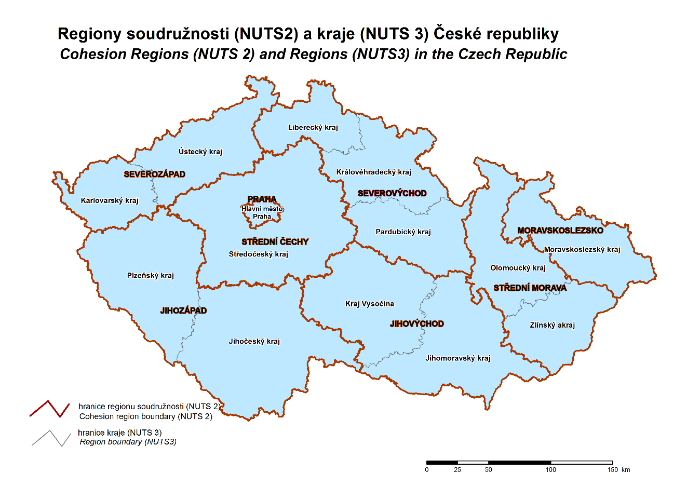
Administrativní územní celky v ČR (NUTS)
řada krajů rozlohou i počtem obyvatelstva byly poddimenzované ve vztahu k čerpání prostředků věnovaných na podporu politiky soudržnosti EU bylo rozčleněno území ČR na 8 nově vzniklých „nadkrajů“ (regionů soudržnosti) organizovaných podle euroregionů NUTS 2
obce s rozšířenou působností vykonávají agendy, které lidé nejčastěji využívají (evidence obyvatel, vydávání cestovních a osobních dokladů, řidičských průkazů, technických průkazů, evidence motorových vozidel, výplata sociálních dávek, doprava a silniční hospodářství), máme jich 205
obce s pověřeným obecním úřadem (obce II), na kterou stát přenáší část svých pravomocí (méně však než na ORP)
  tyto obce spadají do správního obvodu nějaké ORP, máme jich 393

Slide 10
Děkuji za pozornost.

